Slide 1

1. History of Open Source SW
Hyunchan, Park
https://github.com/hyunchan-park/osscourse
Division of Computer Science and Engineering
Jeonbuk National University

Slide 2
Agenda
Once upon a time…
Prologue to the War
GNU and FSF by Richard Stallman
GNU/Linux
Beginning of Open Source

Slide 3
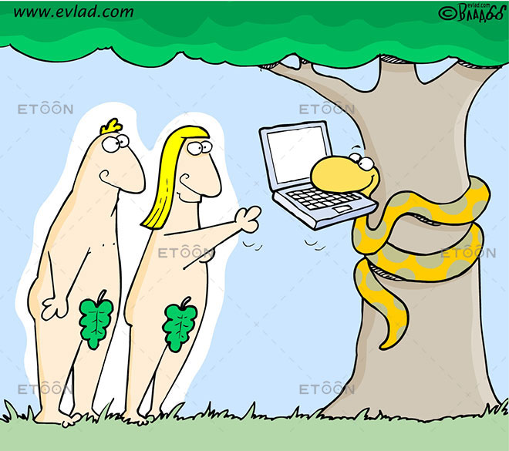
Once upon a time…
1970년대 이전, SW가 자유로웠던 시절
하드웨어 벤더는 하드웨어만을 제작, 판매함
SW는 공개되어 있음: 누구나 자유롭게 공유, 수정, 배포함

Slide 4
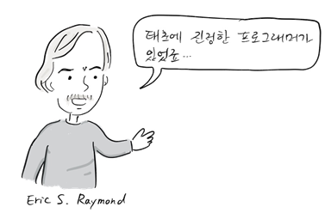
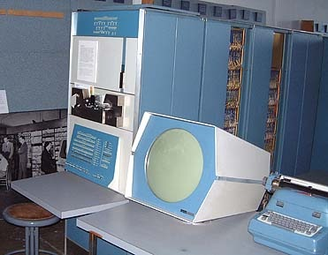
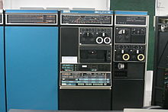
Once upon a time…
“태초에 진정한 프로그래머들이 있었다” : Hackers
By Eric S. Raymond (Hacker, Emacs, ncurses, “The Cathedral and the Bazaar”)
1961년 MIT에서 PDP-1을 구입하고, 당시 MIT의 학생들이 갖고 놀기 시작.다양한 프로그래밍 도구를 개발하며 해커의 문화를 만들어 냄. 이후 후속인 PDP-10 으로 옮겨감
SAIL, CMU, Xerox PARC 등등 다양한 기관에서 활동하는 해커가 DARPA의 묵인 하에 ARPAnet 의 메일링 리스트 등을 통해 교류
네트워크를 통해 자유롭게 소스와 의견 교환
PDP-1
PDP-10
https://joone.net

Slide 5

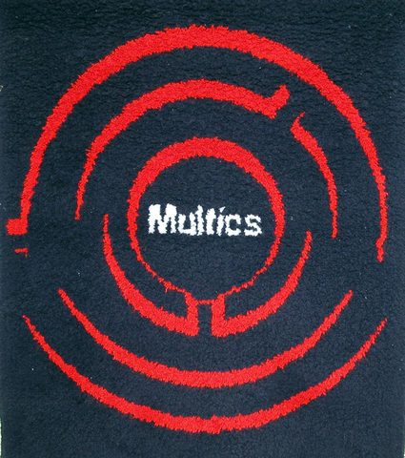

Once upon a time…
UNIX의 등장
1969년, AT&T Bell lab의 Ken Thomson 이 시분할 운영체제인 Multics 를 모방하여 Unix를 개발하기 시작
유사한 시기, Dennis Ritchie가 B언어를 개선해 C언어 발명
Thomson, Ritchie가 함께 C언어를 Unix 개발에 활용함
기존 OS 개발용 언어인 어셈블리에서 탈출하여, 다양한 머신에 포팅 가능한 OS가 탄생하였음
개발 철학인 KISS 는 높은 호환성, 이식성을 제공
PDP-11, VAX 머신에서 주로 활용. ARPAnet에 유닉스 커뮤니티가 생겨남

Slide 6
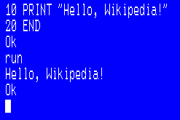

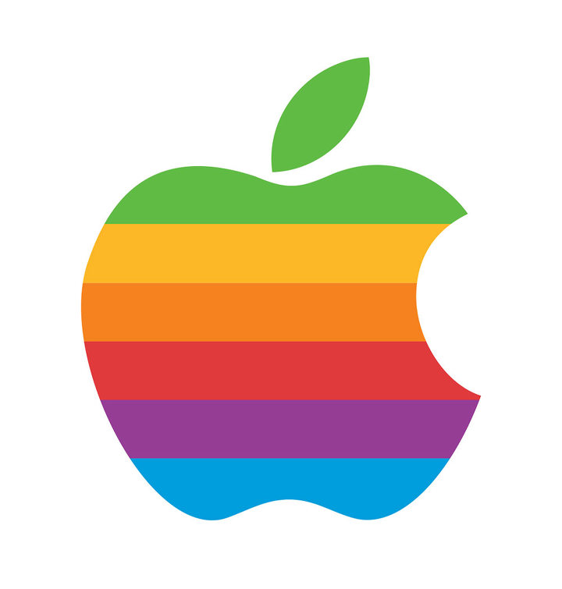
Once upon a time…
기존 해커들과의 대립
LISP, ITS 의 화려하고 아름다운 복잡성을 사랑하던 해커들
ITS: 비호환 시분할 시스템 (Incompatible Time Sharing), MIT 해커들이 만든 OS
“돌칼을 들고 곰 가죽을 쓴 원시인들!”
UNIX는 너무나 원초적이고 단순해보였음
개인용 컴퓨터의 등장
1975년 마이크로소프트, 1977년 애플 창업
BASIC 언어 사용
PDP-10 진영과 유닉스 진영 모두에게 무시당함 관심을 끌지 못함

Slide 7
Prologue to the War
1980년대, 상업용 컴퓨터의 시장 확대와 개인용 컴퓨터의 확산
주로 “과학”에 집중하였던 컴퓨터 연구소들이 “산업화”에 눈을 돌리기 시작
그 이전 1976년에는 빌 게이츠의 편지로 인해 SW의 지적 재산권 문제에 대한 경종이 울림
해커들의 유닉스로의 강제 이주
1983년, DEX가 PDP-10의 후속작을 취소하고, PDP-11과 VAX 라인에 집중
PDP-10의 ITS는 이식성이 낮아, 새로운 머신에 이식하는 비용이 너무 높았고, VAX는 UNIX가 존재
상용 유닉스 시대의 도래
1984년, AT&T가 해체되고, 라이선스가 이전된 유닉스는 상업 제품화 됨
썬 마이크로시스템 등의 워크스테이션 업체들이 제품에 유닉스를 탑재하고 함께 판매함
상용 SW에 대한 제약은 대단히 강력했음
소스코드 비공개는 물론이고, 동작을 분석하는 리버스 엔지니어링 (reverse engineering)도 금지
스스로 “과학자”의 정체성을 가진 해커들은 이같은 흐름에 반대
폐쇄성은 과학의 발전을 막거나, 속도를 더디게 할 것
e.g. Richard Stallman

Slide 8
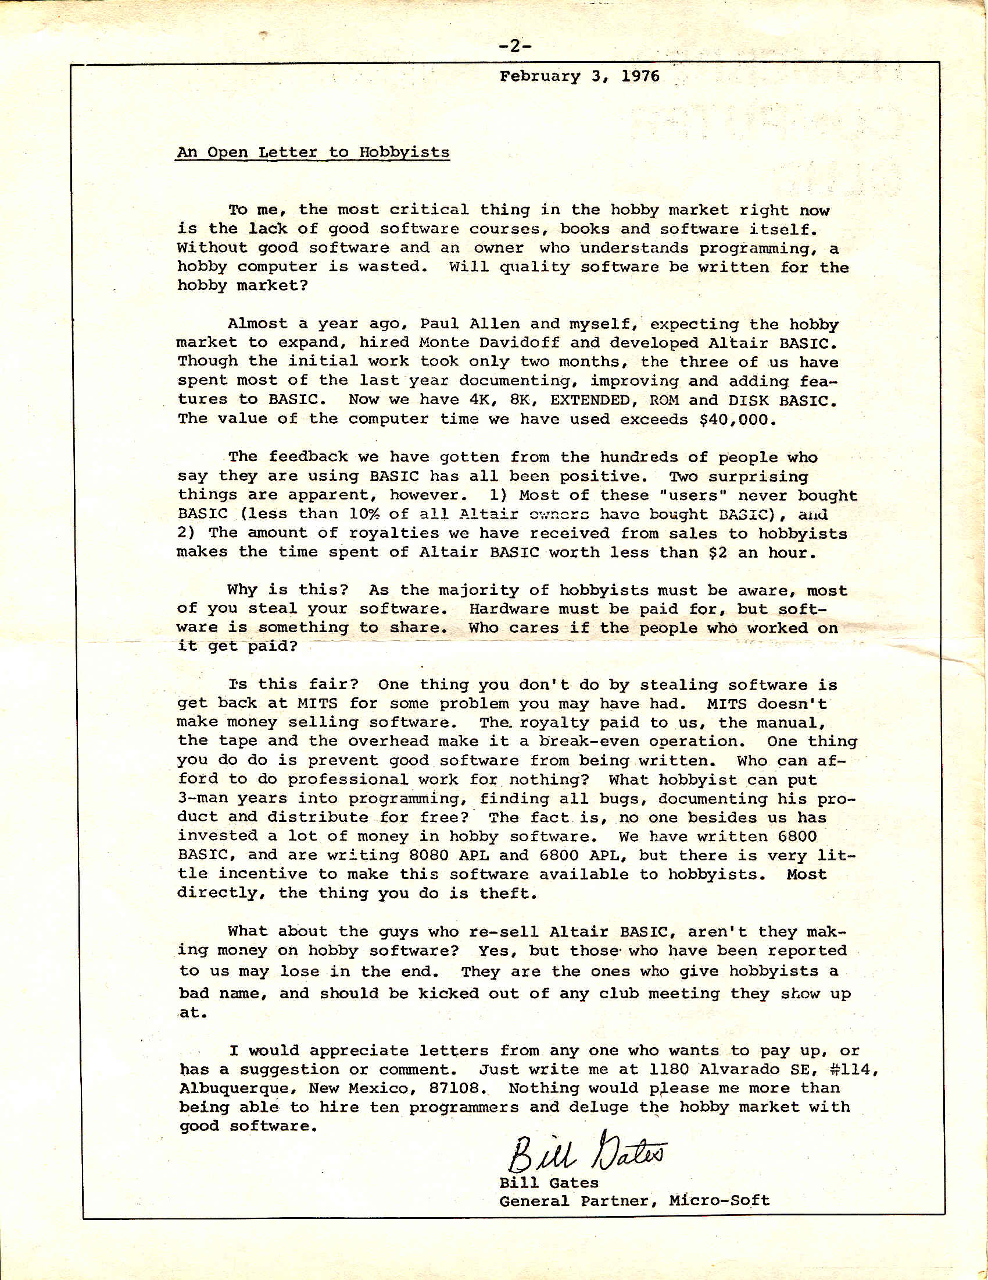
빌 게이츠의 편지: SW 지적 재산권에 경종을 울리다.
왜 계속해서 좋은 SW가 등장하지 않을까요?
그걸 만들 사람이 없어서 입니다.
저희는 알테어 베이직을 개발하는데 4만 달러를 썼어요.
다들 좋아해요. 그런데 사용자의 90%는 돈을 안 내고 써요.
이건 SW를 훔친 겁니다. 왜 HW는 돈을 내고 쓰면서 SW는 돈을 안 내요?
정당한 대가를 지불하지 않는 무단복제는 SW 산업을 망칩니다.
누가 아무 보답없이 전문적인 일을 계속 할 수 있겠습니까?

Slide 9
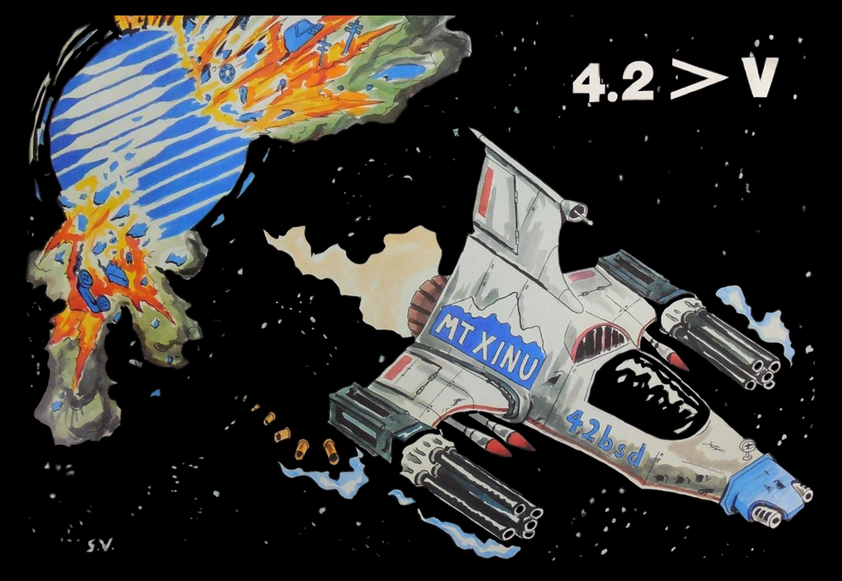
Prologue to the War
폭발하는 AT&T 에서 빠져나오는 X윙 (UNIX를 타고 도망가는 해커들)

Slide 10
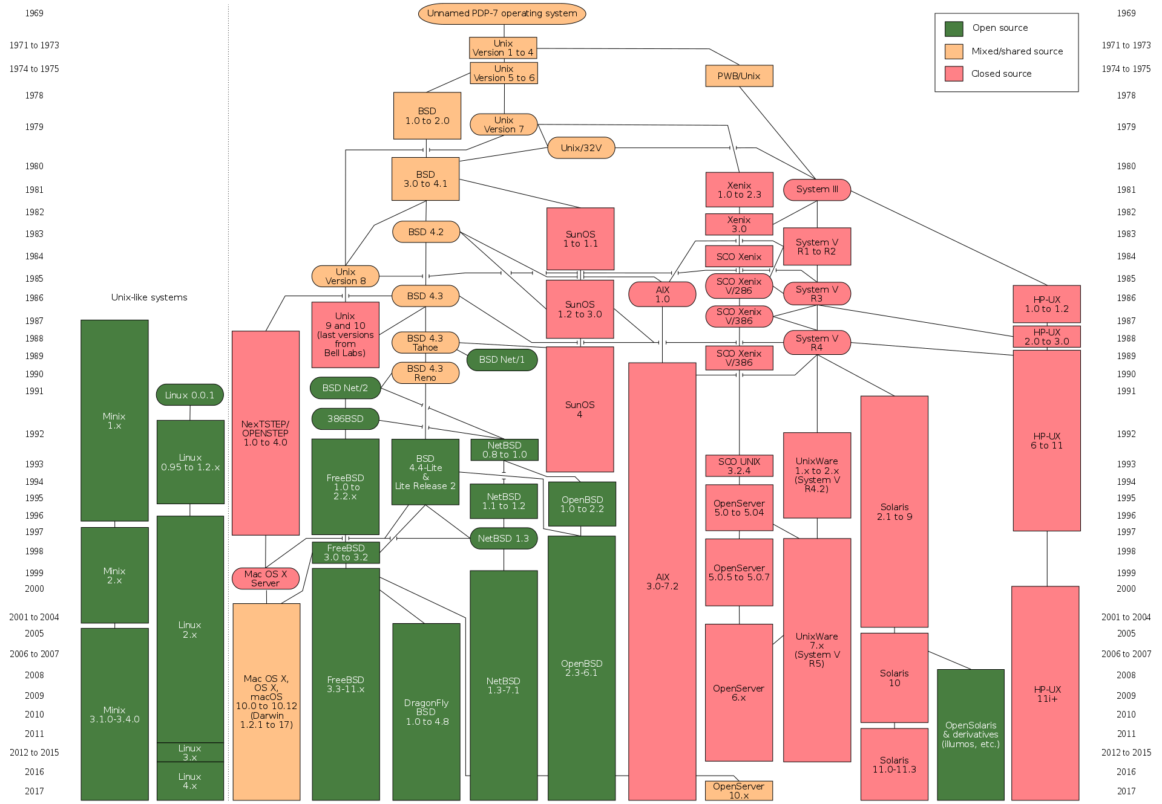
Prologue to the War: UNIX family (feat. Minix, Linux)

Slide 11
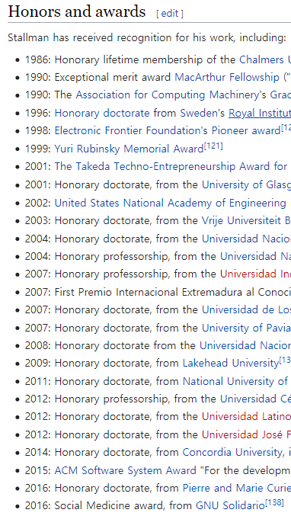
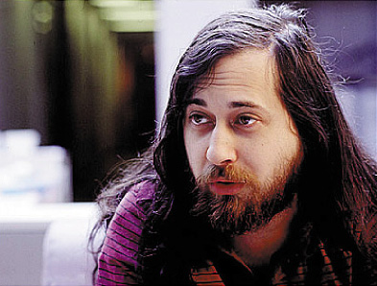
GNU and FSF by Richard Stallman
Richard Matthew Stallman (RMS. 1953~)
“Evangelist of Free SW”
Open SW 라는 용어는 좋아하지 않음
A bachelor's degree in physics from Harvard in 1974
MIT AI Lab. 연구원 퇴사, GNU와 FSF시작 (1984)
현재: President of the Free Software Foundation
@????

Slide 12
GNU and FSF by Richard Stallman
GNU (GNU is Not UNIX)
“Return to Eden!”
자유롭게 SW를 공유하는 해커 공동체를 복구하자! (GNU 선언문)
모든 자유 SW의 기반이 될 새로운 OS Kernel을 만들고자 함
UNIX와의 호환성, 높은 이식성을 목표로 함
GNU OS, HURD 등으로 불림 (처음에는 RMS 애인 이름을 따서 Alix. UNIX 관리자였다고. 헤어짐)
그러나 결국 완성되지 못함 (여전히 개발 중. Latest release: 2016)
또한 컴파일러, 디버거, 편집기, 메일 등 기타 시스템 SW도 모두 새로 제작
GCC, GDB, Emacs, Sendmail, etc.
좋은 기능을 무료로 제공하고 UNIX와 호환되어, 많은 UNIX 사용자들이 사용함
그리고 GNU 사용자들의 커뮤니티가 생성되기 시작함
GNU를 운영할 자유 소프트웨어 재단 설립 (1985)
GNU 프로젝트에 자발적으로 참여한 사람들로 구성
GNU SW 테이프와 매뉴얼 판매로 기금 조성

Slide 13
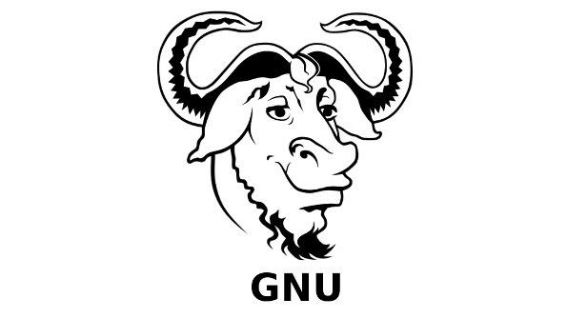
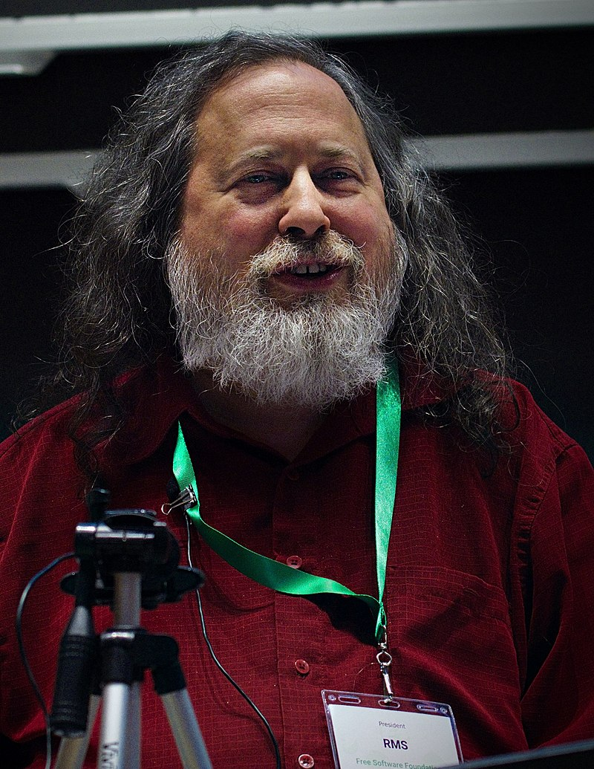

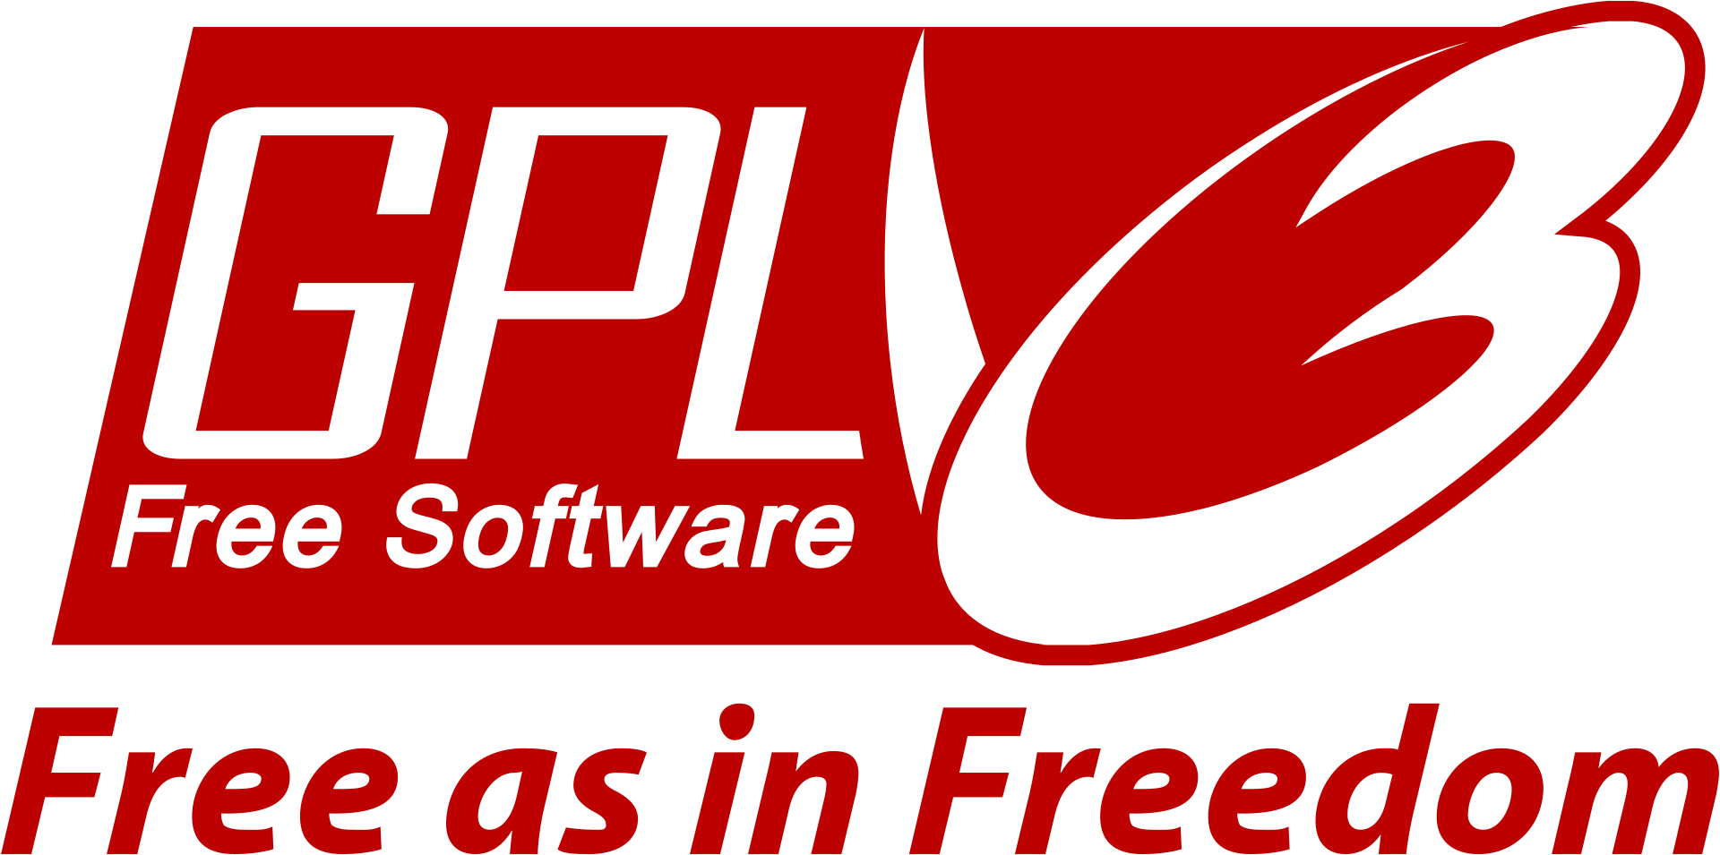
GNU and FSF by Richard Stallman
@2019

Slide 14
GNU and FSF by Richard Stallman
자유 소프트웨어의 정의
0. 프로그램을 어떠한 목적을 위해서도 실행할 수 있는 자유
1. 프로그램의 작동 원리를 연구하고 이를 자신의 필요에 맞게 변경시킬 수 있는 자유
2. 이웃을 돕기 위해서 프로그램을 복제하고 배포할 수 있는 자유
3. 프로그램을 향상시키고 이를 공동체 전체의 이익을 위해서 다시 환원시킬 수 있는 자유
( *1,3은 소스코드의 공개가 필수)
GNU Manifesto (GNU 선언문)
프로그래밍을 완전히 “과학”의 영역으로 보고 있음.
예1) “프로그래머는 창의력에 대한 보상을 받을 자격이 있지 않은가?”
창의력의 결과물을 사회가 대가없이 사용할 수 있을 때만이 공헌이 되는 것이다.
예2) “프로그래머는 밥줄이 끊기지 않을까?”
프로그래머 하라고 강요한 적 없다. 얼마든지 다른 일 할 수 있다.

Slide 15
GNU and FSF by Richard Stallman
GNU GPL (General Public License, Copyleft)
앞의 철학을 라이선스로 구체화하고, 법적 구속력을 갖게 함
컴퓨터 프로그램을 어떠한 목적으로든지 사용할 수 있다. 다만 법으로 제한하는 행위는 할 수 없다.
컴퓨터 프로그램의 실행 복사본은 언제나 프로그램의 소스 코드와 함께 판매하거나 소스코드를 무료로 배포해야 한다.
컴퓨터 프로그램의 소스 코드를 용도에 따라 변경할 수 있다.
변경된 컴퓨터 프로그램 역시 프로그램의 소스 코드를 반드시 공개 배포해야 한다.
변경된 컴퓨터 프로그램 역시 반드시 똑같은 라이선스를 취해야 한다. 즉 GPL 라이선스를 적용해야 한다.
GNU 의 SW들은 GPL로 배포
법적 한계
미국과 유럽 일부 국가 등에서만 합법한 허가서로 인정받음

Slide 16
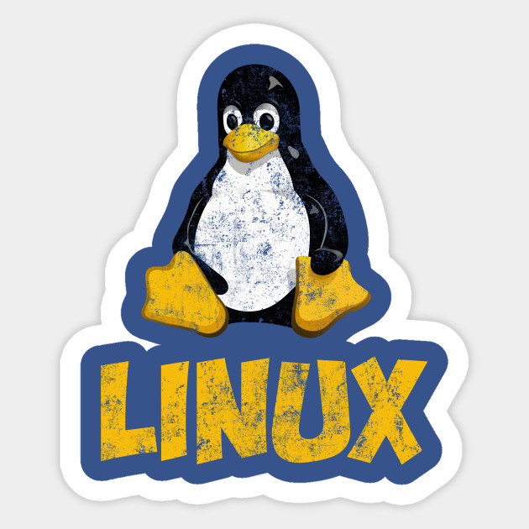
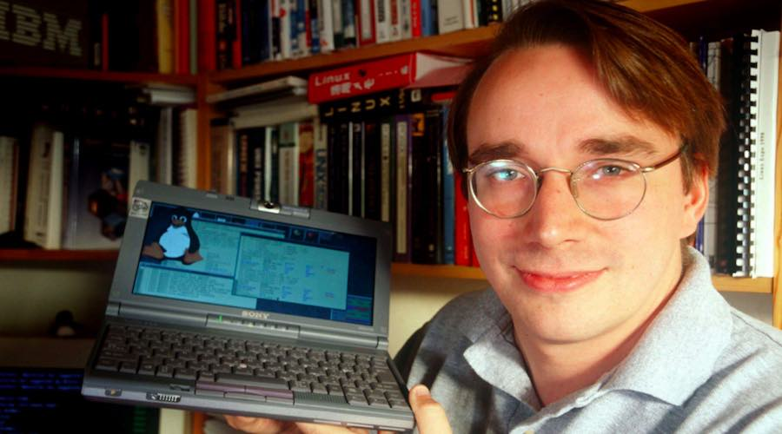
GNU/Linux
* 한편 변방 핀란드에서는…
리눅스의 등장
헬싱키 대학에서 MINIX를 이용해 수업을 듣던 대학생 리누스 토발즈
MINIX: Minimal + Unix. UNIX 계열 교육용 OS (Prof. Andrew Tanenbaum)
“집에 있는 386에서도 UNIX를 쓸 수는 없을까?” (1991년)
“386 공부도 할 겸, 내가 MINIX 소스 보면서 만들어보지 뭐.”
(사실, 시작은 학교 VAX에 접속하기 위한 터미널을 개발하다가 규모가 점점 커짐)
약 1년간의 작업 후, 386에서 동작하는 Linux의 탄생
1991년 9월, 약 1만 라인으로 구성된 0.01 버전 공개
1992년 자유 소프트웨어로 공개: “혼자 하기 좀 버거운데?”
Linus Torvalds

Slide 17
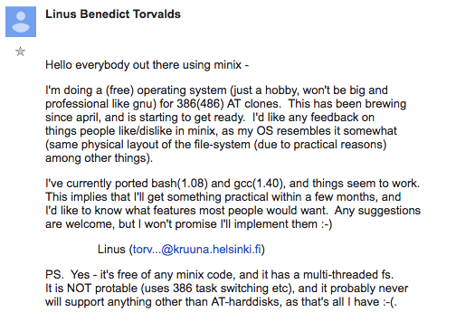
GNU/Linux
하이루~
386 (486)에서 도는 OS를 만들고 있어염
미닉스를 사랑하는/사랑하지 않는 여러 사람들의 피드백을 받고 싶어요
지금 bash 와 gcc는 포팅 완료했고, 아마 몇 달 내에 뭔가 완성될 것 같아요
혹시 더 구현해야 할 SW가 있을까요? 뭐 말한다고 꼭 다 구현한다는 것은 아님.
* 1991. 8. 25. 미닉스 메일링 리스트에 올린 편지
* 그 외, 리누스가 올린 다양한 메일들
https://www.cs.cmu.edu/~awb/linux.history.html

Slide 18

GNU/Linux
When GNU met Linux
GNU HURD의 개발은 차질을 빚고 있었음
다른 GNU SW들이 인기를 얻으면서, 이에 대한 개발과 지원에 자원이 집중됨
복잡한 마이크로커널 구조로 개발하면서 많은 어려움을 겪음
리눅스는 보다 단순한 모놀리틱 구조 (monolithic)
일반적인 기대와 달리 새로운 OS를 구현할 때는 마이크로커널 구조가 디버깅의 난이도가 높았음 (수많은 프로세스간 통신 때문)
GNU/Linux 의 탄생
리눅스를 발견하고 GNU 시스템에 결합함
일반적인 리눅스 배포판: Linux kernel + GNU SWs
자유 소프트웨어 진영의 완전한 시스템이 완성됨
(사실 RMS는…)

Slide 19
So far…
SW를 자유롭게 공유하며 개발하던 초기
프로그래머들은 과학자와 같은 정체성을 갖고 있었음
SW의 상업화로 인해
새로운 시장과 산업이 탄생하고,
동시에 Free SW로의 회귀를 원하는 흐름이 탄생
Question: Science vs. Industry
프로그래머는 과학자인가? 노동자인가?
지적인 창조 활동과 그 결과물의 괴리
산업체에 있으면서 과학자처럼 결과물을 인류 전체와 공유하려고 하였음
SW업계의 분열: 양쪽에 존재할 수는 없을까? 오갈 수는 없을까?
현실적으로 모두가 연구소에서 일할 수는 없고, 연구원만으로는 발전이 더딤
E.g. 상용 시스템에서는 리눅스를 활용할 수 없고, 그러한 업체의 프로그래머들은 GNU/리눅스 개발에 참여하기 어려움

Slide 20
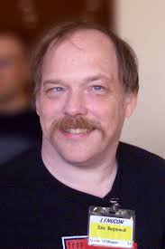
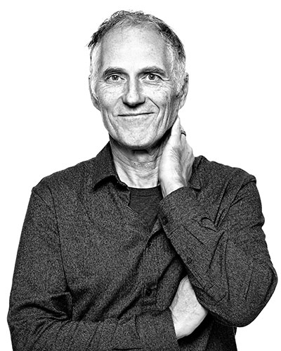
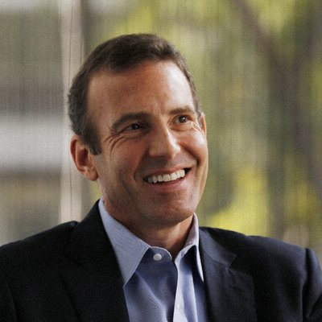
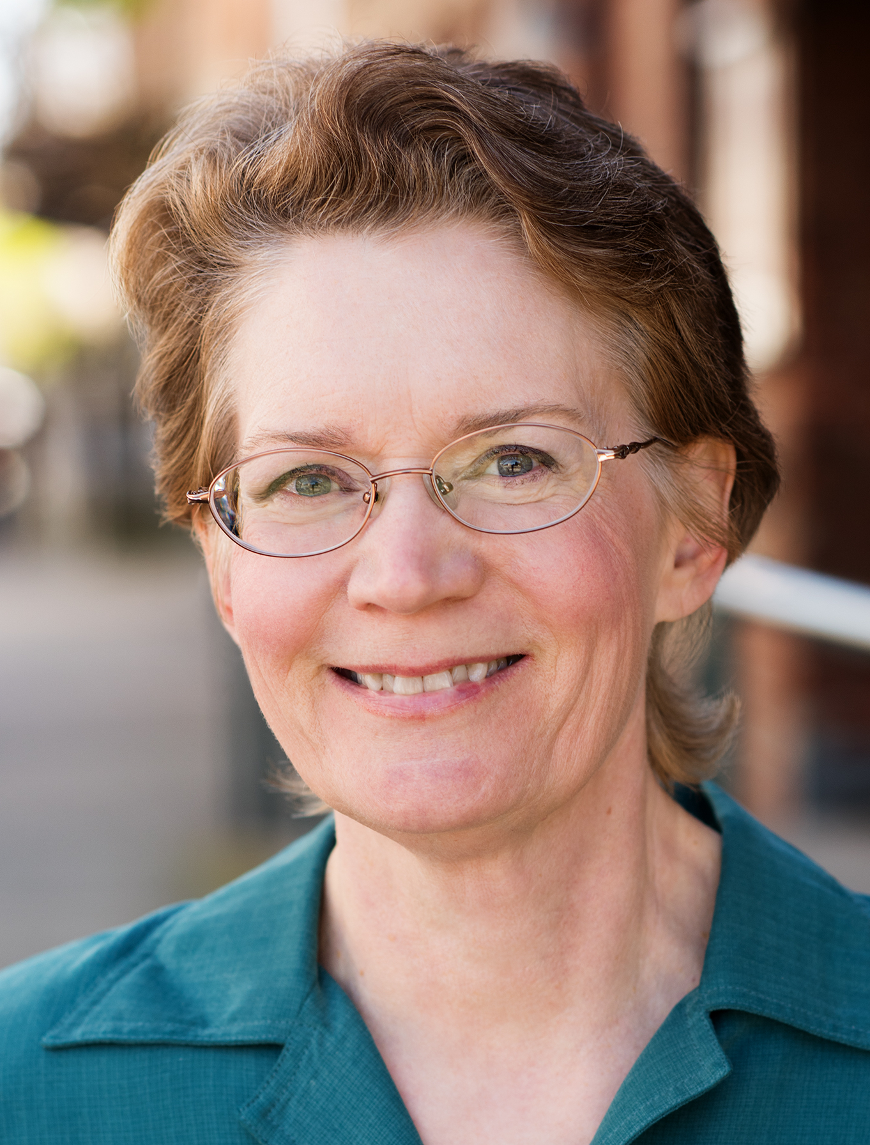
Beginning of Open Source
Open Source 의 탄생
1998년 봄, 여러 Free SW 공동체들의 리더들이 캘리포니아에서 회합
넷스케이프가 자사 웹브라우저를 Free SW화하려는 움직임에서 촉발됨
Free SW로 만들고 싶은데, GPL은 너무 엄격하니 새로운 라이선스가 필요했음
Eric Raymond, Tim O’Reilly, Larry Augustin, and Christine Peterson (and more)
의제: “자유 소프트웨어 재단의 anti-business 적인 면을 개선하자”
Free SW라는 용어가 주는 강력한 메시지는 반(反) 산업적으로 받아들여 졌음
실제로 상용 SW에 적용하기에는 GPL 라이선스는 너무 엄격하였음
Eric Raymond
Tim O’Reilly
Larry Augustin
(VA Linux Systems)
Christine Peterson
Notes:
Revise 해야함.
가장 정확한 내용은 여기 -> https://opensource.com/article/18/2/coining-term-open-source-software

Slide 21
Beginning of Open Source
결과: “Open Source” 라는 새로운 용어의 탄생
Free SW 진영에 상용 SW 개발 업체들이 참여할 수 있는 유인책이 됨
Free SW는 결과물의 활용에 주목하지만, OSS는 개발 과정에 다수 개발자가 참여하도록 유도하는데 주력함
Free SW와 가장 큰 차이점은? NAME!!
기업들이 받아들이기 어려운 “Free” 라는 용어를 제거한 것
그리고… 너무나 이상주의적이고 배타적인 RMS의 배제
RMS
“Open source란 용어의 사용은 Free 가 주는 무료와 자유라는 두 가지 의미의 혼동을 피하기 위한 것이고, 이는 타당하다.”
“그러나 이는 자유 소프트웨어 운동과 GNU 프로젝트의 정신을 배제하고, 기업 대표와 고객의 호감을 사려는 목적을 갖고 있다.”
“OSS와 Free SW의 차이는 SW 자체와 가치 중, 무엇을 더 중요시 여기느냐는 점이다.”
“GNU는 자유의 이념을 표현하기 위해 계속해서 Free SW란 용어를 사용한다.”
* GNU의 OSS에 대한 생각: https://www.gnu.org/philosophy/free-software-for-freedom.ko.html

Slide 22

Beginning of Open Source
The Open Source Definition 의 발표 (1997년)
Bruce Perens (Leader of Debian project) and Eric Raymond
OSS로 인정할 수 있는 라이선스의 조건을 규정
Debian Free Software Guideline 을 기반으로 작성
초반에는 Free SW 진영의 해커들에게 부정적으로 받아들여 졌고,
Eric Raymond 와 RMS의 대결 구도가 조성되기도 함
Open Source Initiative (OSI) 의 결성 (1998년 2월)
오픈 소스 캠페인과 인증 마크를 관리하는 단체로 활동
라이선스가 OSD 를 따르는지 여부를 인증함
https://opensource.org

Slide 23
Beginning of Open Source
Open Source SW 의 탄생이 갖는 의미
과학계와 산업계가 보다 자유롭게 교류할 수 있는 가교 역할을 수행
기존 Free SW 의 정신을 이어받으면서도,
상용 SW가 비상용 SW와 상호작용할 수 있도록.
어떤 관점에서는, FSF의 사회적 운동이 결국 OSS를 낳았다고도 볼 수 있음
FSF의 정신을 실용적으로 적용할 방법을 찾은 것
GNU는 OSS를 “실용적 이유로 용인” 하고 있는 듯
결과적으로 Free SW 진영을 확대할 것으로 기대

Slide 24
References (incomplete)
Open Sources: Voices from the Open Source Revolution
https://www.oreilly.com/openbook/opensources/book/
(한빛미디어 한글판: 무료 eBook)
“오픈소스 20년” 11장으로 보는 세상을 바꾼 역사
http://www.itworld.co.kr/print/108114
Revolution OS 2001 (documentary film)
https://youtu.be/4ZHloJVhcRY (Korean subtitle)
만화로 나누는 오픈소스 이야기
https://foss-story.blogspot.com/2016/03/blog-post.html
왜 자유 소프트웨어가 오픈 소스보다 좋은가?
https://www.gnu.org/philosophy/free-software-for-freedom.ko.html
How I coined the term 'open source’?
https://opensource.com/article/18/2/coining-term-open-source-software
And many of sites

Slide 25
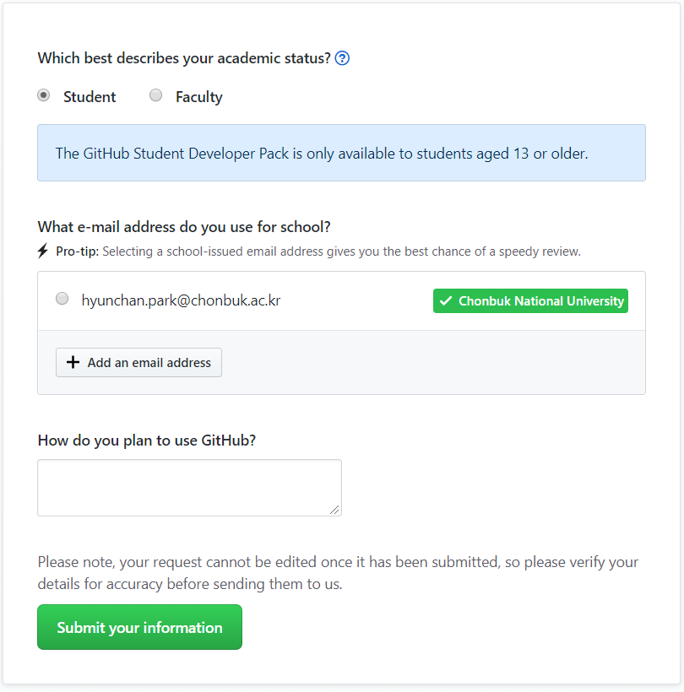
(+) GitHub 가입하고 Student Pack 신청하기
https://education.github.com/pack
혜택이 많다. 아주 많다.
신청하면 시간이 좀 걸릴 수 있으니 미리 해둡시다.

